Slide 1
Το φυσιολογικό νεογνό

Slide 2
1^{η} Εξέταση νεογνού
Πρέπει να γίνεται μετά τη γέννηση.
Ελέγχονται:
Χρώμα δέρματος
Ροδαλό
Κυάνωση(κεντρική-περιφερική)
Ωχρότητα
Ίκτερος
Αναπνοές (Βραδύπνοια, Άπνοια,ταχύπνοια)
Ακρόαση καρδιάς-πνευμόνων-κοιλιάς
Εξέταση της κοιλιάς
Γεννητικά όργανα
Νεογνικά αντανακλαστικά
Αντιδραστικότητα νεογνού

Slide 3
Εξέταση νεογνού
Επισκόπηση(χρώμα δέρματος,οιδήματα,εξάνθημα,τρόμος άνω γνάθου ή άκρων)

Slide 4
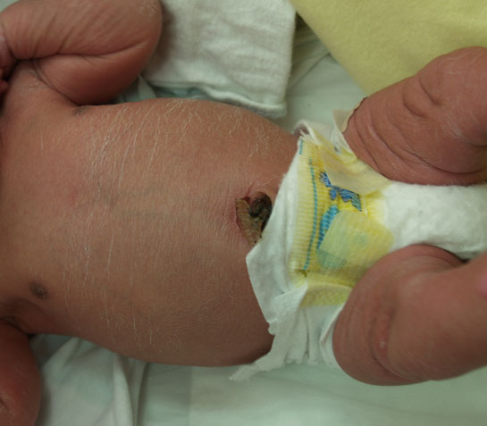
Απολέπιση

Slide 5
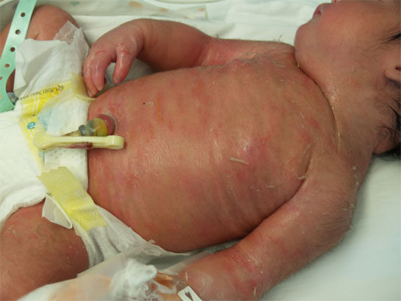
Ιχθύαση

Slide 6
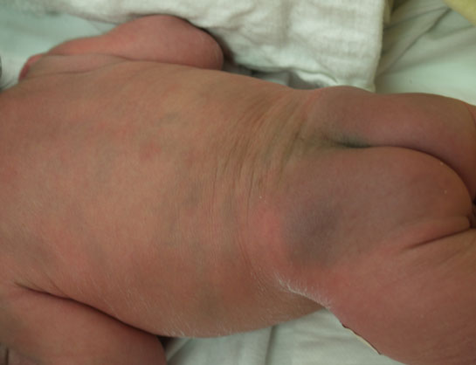
Μογγολοειδής κηλίδα

Slide 7
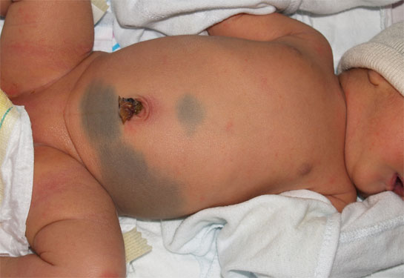

Slide 8
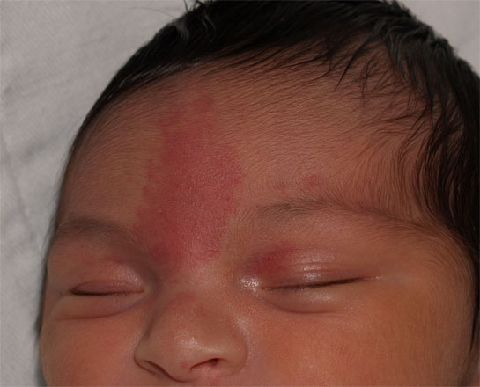
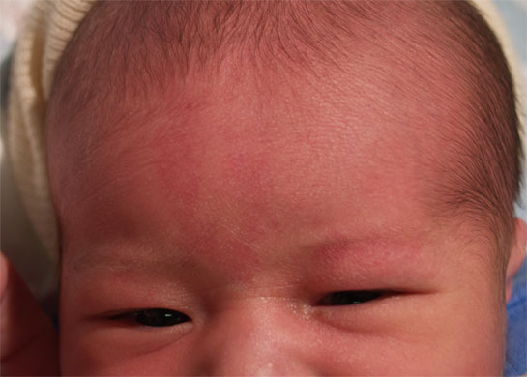
Αιμαγγείωμα

Slide 9
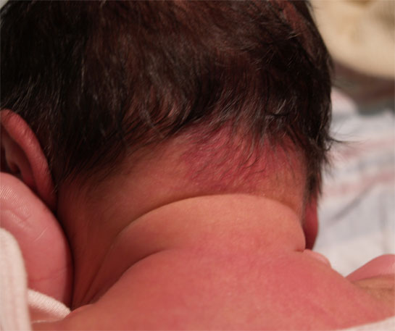
Τσίμπημα του πέλαργου

Slide 10
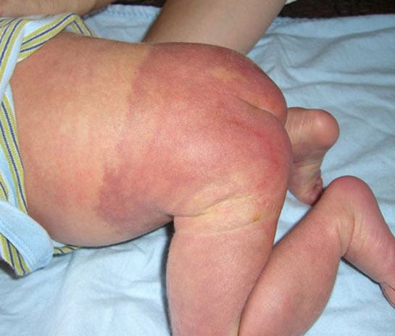
Port wine σπίλος

Slide 11
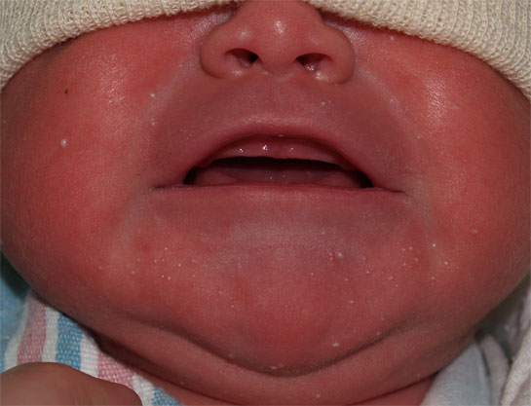
Ιδρώα

Slide 12
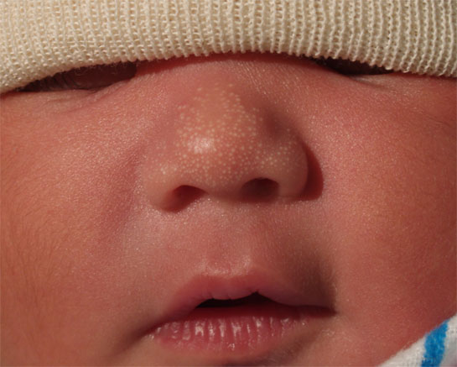
Κεχρία

Slide 13
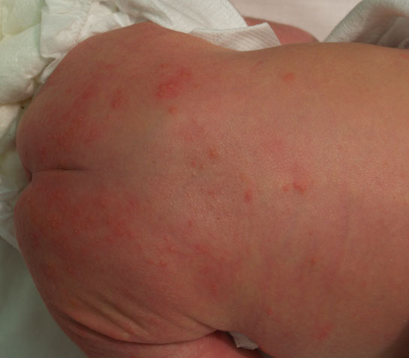
Τοξικό ερύθημα

Slide 14
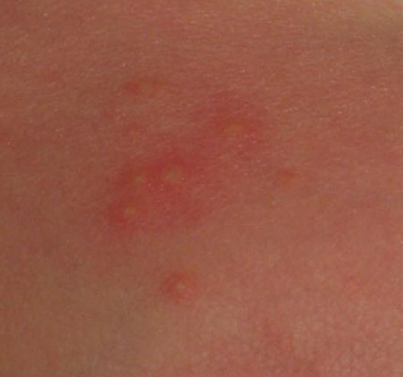
Τοξικό ερύθημα

Slide 15
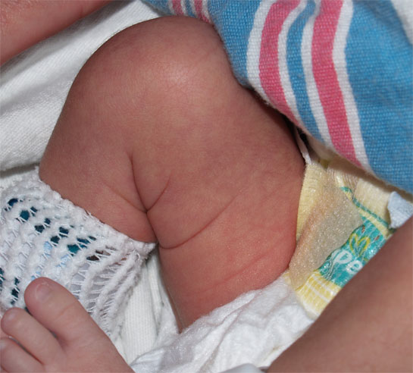
Μαρμαροειδές δέρμα

Slide 16
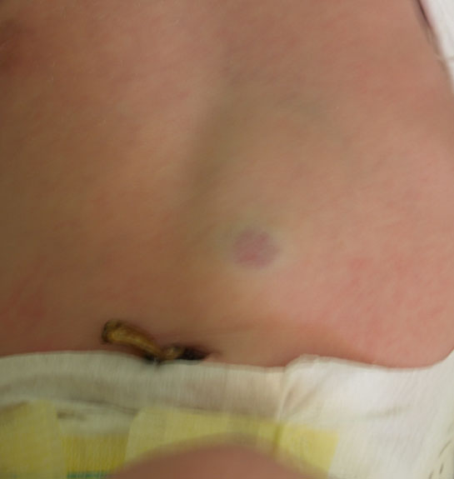
Αιμαγγείωμα

Slide 17
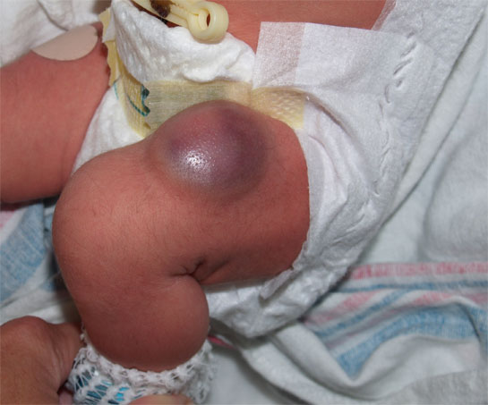
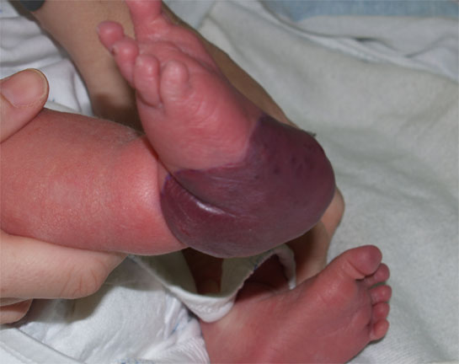
Αιμαγγείωμα

Slide 18
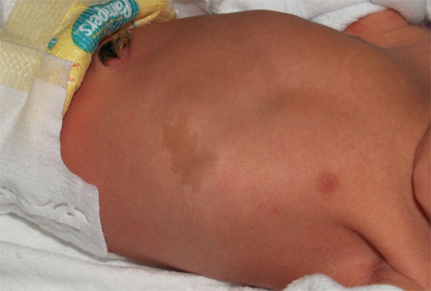
Café-au-lait κηλίδα

Slide 19
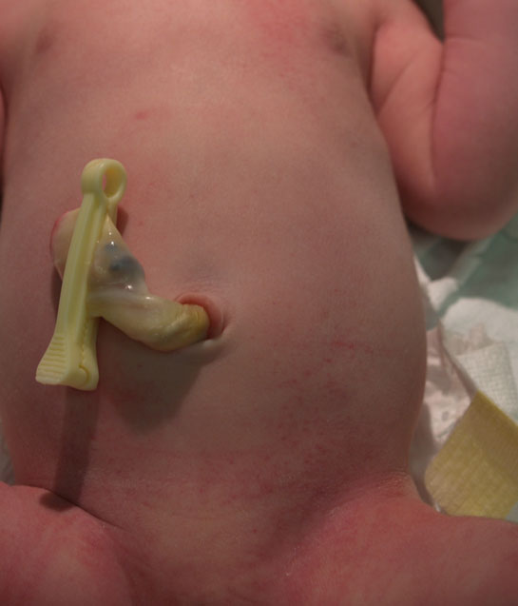
Πετέχειες

Slide 20
Κεφαλή:
Μέγεθος ,σχήμα, τρίχες, προκεφαλή, κεφαλαιμάτωμα, πηγές, ραφές)
Μέγεθος πρόσθιας πηγής
Κρανιόφθιση

Slide 21
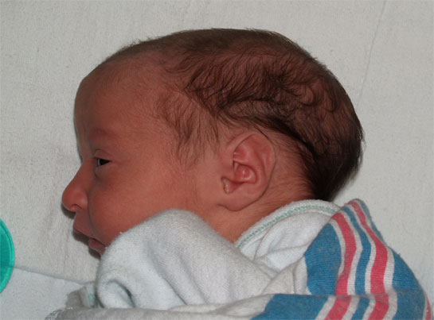
Ισχυακή προβολή

Slide 22
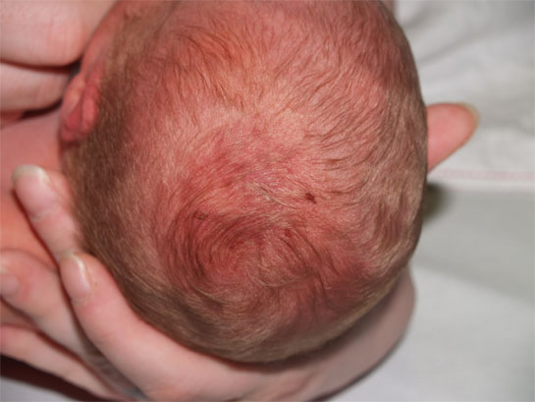
Προκεφαλή

Slide 23
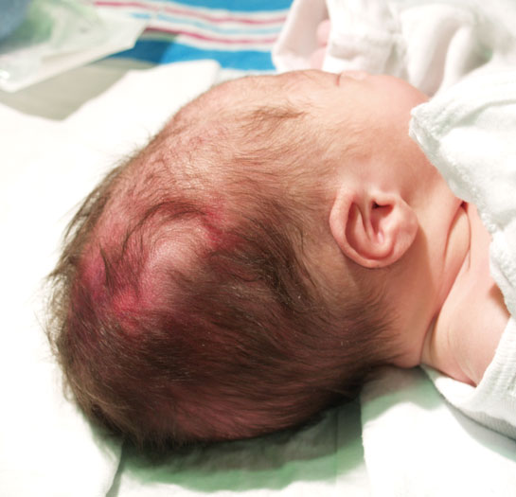
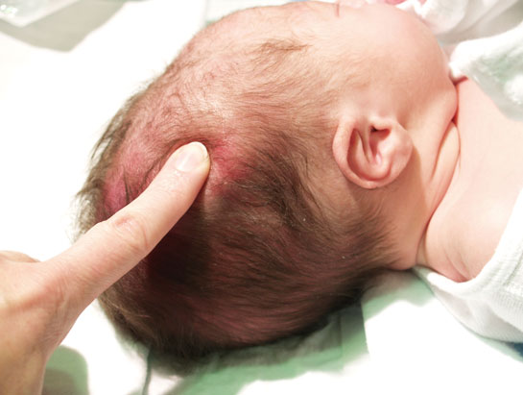
Κεφαλαιμάτωμα

Slide 24
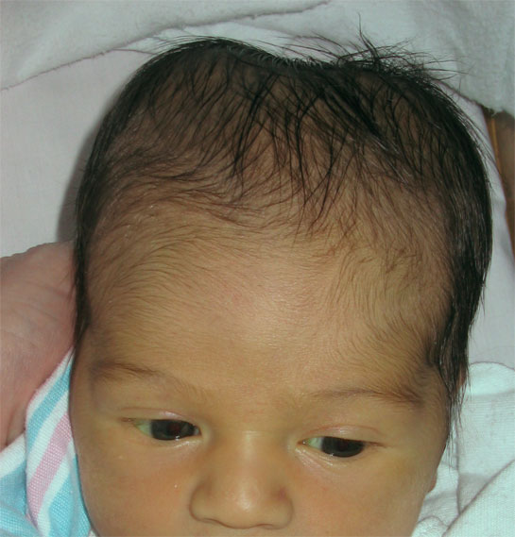

Slide 25
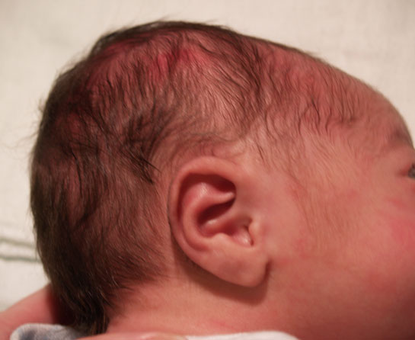

Slide 26
Πρόσωπο
Ασυμμετρία(πάρεση προσωπικού νεύρου)
Ιδιαίτερα χαρακτηριστικά
Εξάνθημα(τοξικό ερύθημα)
Αυτιά: Θέση ,σχήμα, μέγεθος
Μύτη:Σχήμα της ρίζας της μύτης

Slide 27
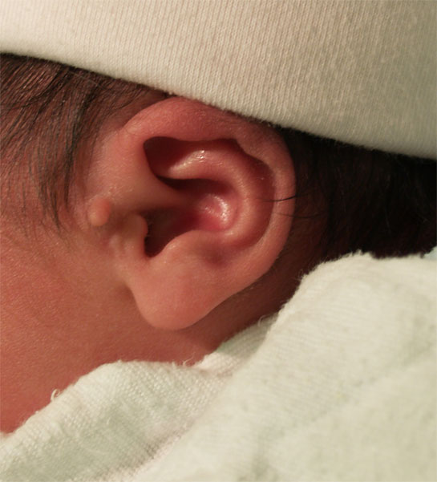
Προωτιαίο έπαρμα

Slide 28
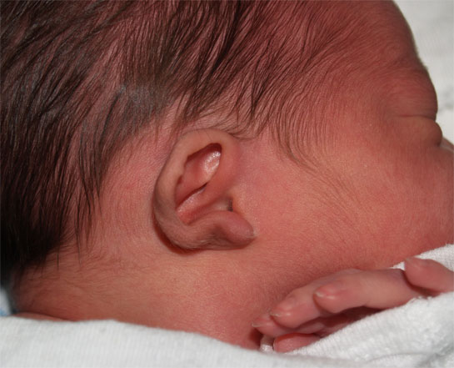
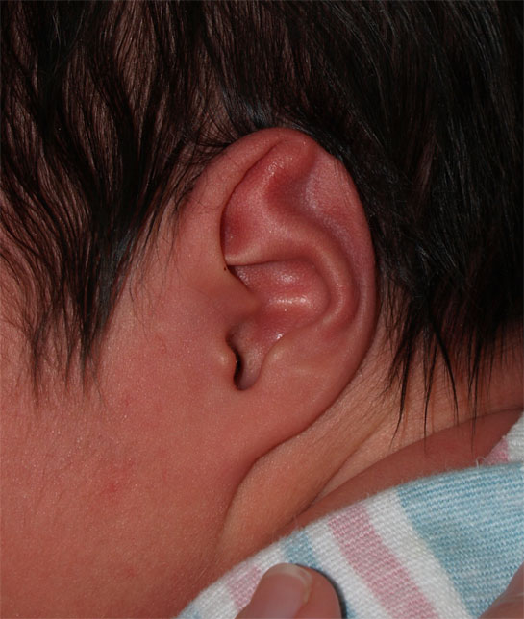

Slide 29
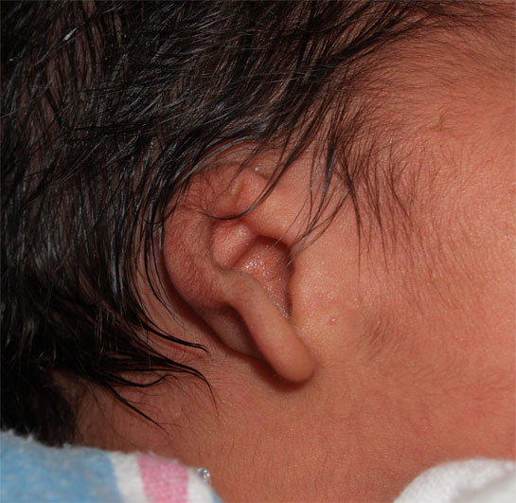
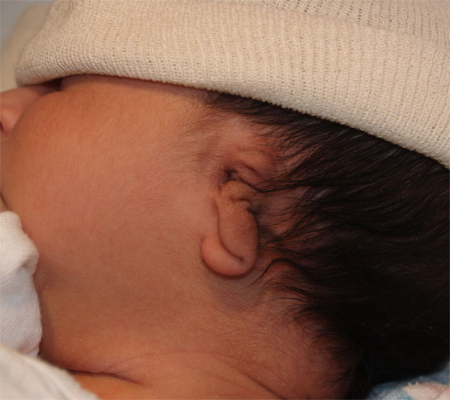
Μικροωτία

Slide 30
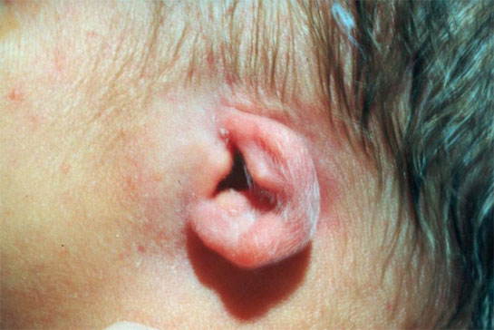
Υποπλαστικό αυτί

Slide 31
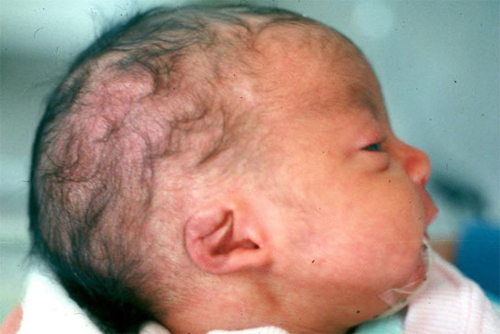
Χαμηλή πρόσφυση ώτων

Slide 32
Μάτια
Ανισοχρωμία, ανισοκορία
Ροδόχροη ανταύγεια του βυθού
Μικροαιμορραγίες κερατοειδή
Μόνιμος στραβισμός
Ασυμμετρία βολβών
Μικροφθαλμία
Ύπαρξη καταρράκτη

Slide 33
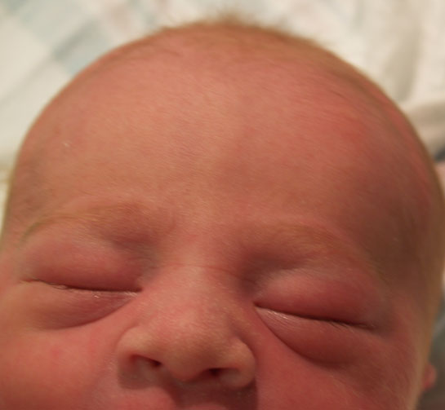

Slide 34
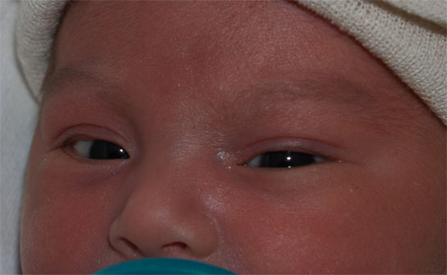

Slide 35
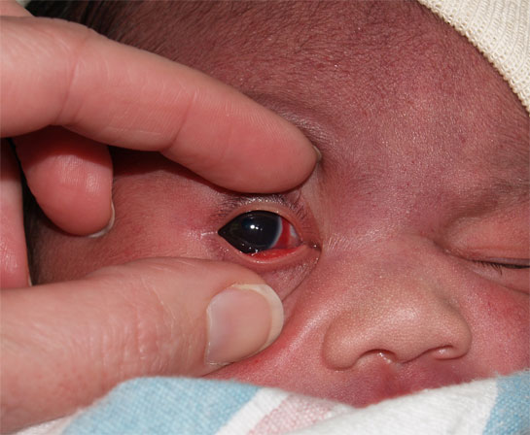
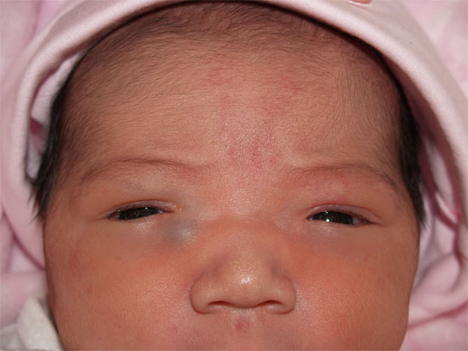

Slide 36
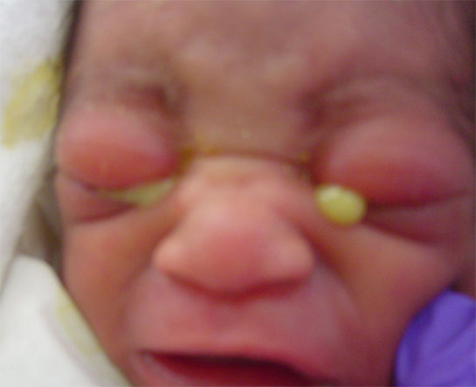
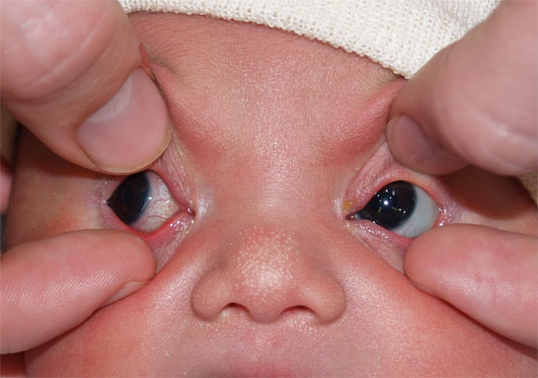

Slide 37
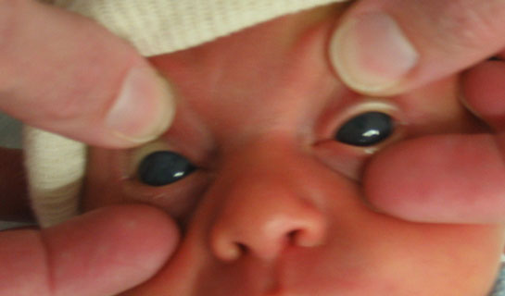
Συγγενές γλαύκωμα

Slide 38
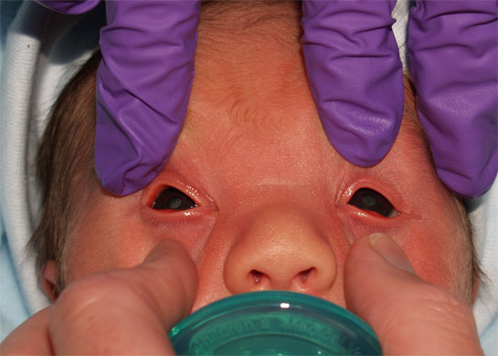
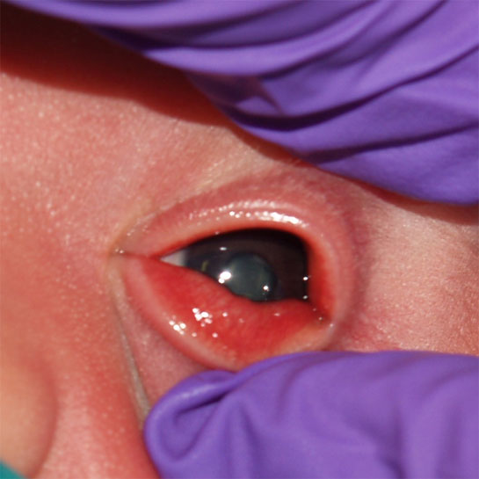
Συγγενής καταρράκτης

Slide 39
Χείλη :Λαγώχειλος
Στόμα: Λυκόστομα, μέγεθος γλώσσας
Μαργαριταροειδείς κύστεις

Slide 40
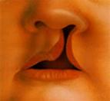
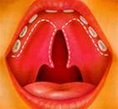
Λαγώχειλος-Λυκόστομα 1 ανά 800 γεννήσεις.

Slide 41
Τράχηλος: Διόγκωση ετερόπλευρη με κριγμό:κάταγμα κλείδας
Άλλες διογκώσεις:
κυστικό ύγρωμα τραχήλου,
Αιμάτωμα στερνοκλειδομαστοειδούς,
βραγχιακές κύστεις,
κύστεις θυρεογλωσσικού πόρου

Slide 42
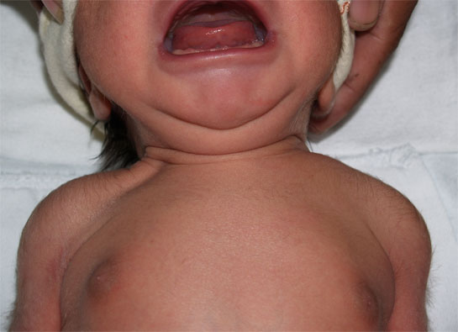

Slide 43
Θώρακας;
Θώρακας;
Ασυμμερία
Σχήμα(τροπιδοειδής, σκαφοειδής)
Απόσταση θηλών μαστών-Διόγκωση μαστών(αμφοτερόπλευρη-ετερόπλευρη
Ύπαρξη ροίζου

Slide 44
Κοιλιά:
Διάταση(ατρησία εντέρου-ενδοκοιλιακοί όγκοι)
Εισολκή
Ομφαλός(Ερυθρότητα-εκροή υγρού)
Μέγεθος σπλάγχνων (Ήπαρ-σπλήνας)
Ψηλαφητές μάζες
Κήλες (λευκής γραμμής,βουβωνοκήλης, ομφαλού)

Slide 45
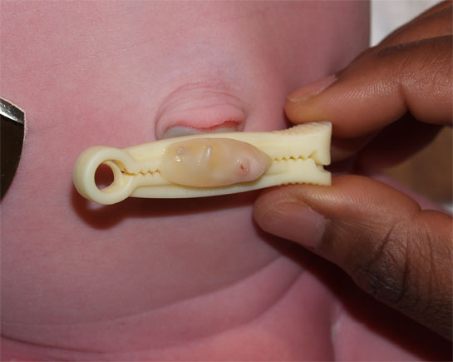
Φυσιολογικό ομφαλικό κολόβωμα

Slide 46
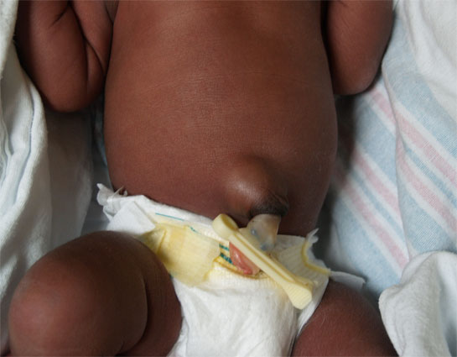
Ομφαλοκήλη

Slide 47
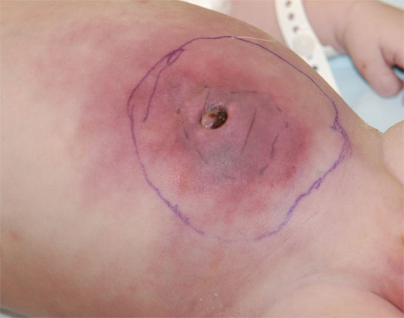
Ομφαλίτιδα

Slide 48
Γεννητικά όργανα:
Άρρενος-θήλεος
Στα άρρενα:υποσπαδίας-επισπαδίας,
κρυψορχία,
ανασπώμενος όρχις,
υδροκήλη)
Στα κορίτσια:μεγάλα χείλη,
μέγεθος κλειτορίδας,
μικρά χείλη, είσοδος κόλπου,
σύμφυση μικρών χειλέων.
Πρωκτός;
Ατρησία πρωκτού-αποβολή μηκωνίου

Slide 49
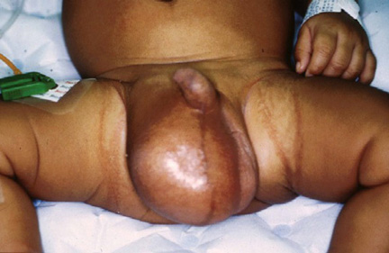
Βουβωνοκήλη

Slide 50
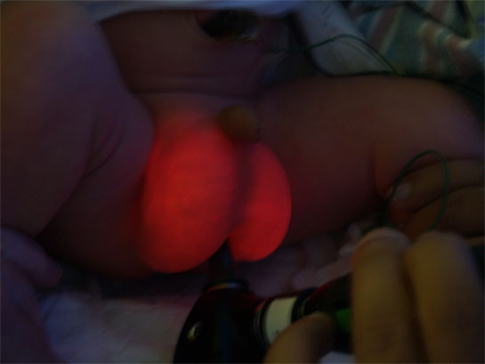
Υδροκήλη

Slide 51
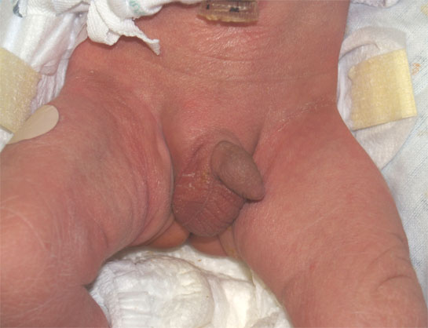
Ετερόπλευρη κρυψορχία

Slide 52
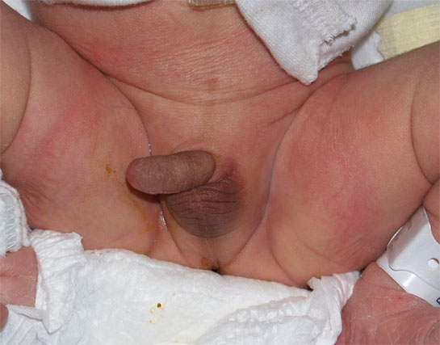
Αμφοτερόπλευρη κρυψορχία

Slide 53



Αμφίβολα έξω γεννητικά όργανα

Slide 54


Slide 55
Άνω άκρα:Πολυδακτυλία-Συνδακτυλία
Πηθικοειδής γραμμή
Κάτω άκρα:
Πολυδακτυλία-Συνδακτυλία
Ραιβοιππιποδία
Κινητικότητα
Ράχη

Slide 56

Κάτω άκρα σε ισχυακή προβολή

Slide 57

Πτυχές κάτω άκρων

Slide 58


Slide 59

Βοθρίο

Slide 60
Ακρόαση
Κεφαλής
Πνεύμονες
Καρδιά :
Καρδιακοί τόνοι,
φύσημα,
καρδιακός ρυθμός)
Καθορισμός ηλικίας κύησης(μέθοδοι Dubowitz, Ballard)

Slide 61


Υποτονία

Slide 62

Αντανακαλαστικό Moro

Slide 63
Σωματομετρικά στοιχεία
Βάρος γέννησης:2.500-4000 γρ
Περίμετρος κεφαλής: 32-36cm
Μήκος σώματος:49-54cm

Slide 64


Slide 65
Κριτήρια ωριμότητας κατά Ballard
Δέρμα(πάχος,ρυτίδωση ορατές φλέβες)
Χνούδι
Πελματικές πτυχές
Μαστοί
Αυτί(πτερύγιο,βαθμός επαναφοράς,σχηματισμός πτερυγίου)
Γεννητικά όργανα αγοριού-κοριτσιού

Slide 66
Φροντίδα νεογνού
Ομφαλός(ενστάλλαξη οινοπνεύματος-αποφυγή υγρασίας)
Μάτια (Ενστάλλαξη διαλύματος νιτρικού αργύρου 1%-διάλυμα ή αλοιφή ερυθρομυκίνης0,5% ή τετρακυκλίνης 0,5%)
Χορήγηση βιταμίνης Κ(Konakion im 0,5-1 mg)
Διατήρηση θερμορρύθμισης
Πρόληψη λοιμώξεων

Slide 67
Διατροφή νεογνού
Το μητρικό γάλα είναι η πιο κατάλληλη τροφή
Και πρέπει να αρχίζει λίγη ώρα μετά τον τοκετό
Το νεογνό πρέπει στο μαιευτήριο να κοιμάται μετά τη σταθεροποίησή του κοντά στη μητέρα του(rooming in)και η μητέρα να το τοποθετεί συχνά στο μαστό ώστε να κατέβει γρήγορα το γάλα.
Αν υπάρχει σοβαρή αντένδειξη θηλασμού χορηγείται τροποποιημένο γάλα αγελάδας

Slide 68
Εργαστηριακός έλεγχος νεογνών
Δείγμα αίματος από τον ομφάλιο λώρο για προσδιορισμό ομάδας αίματος νεογνού
Προ της εξόδου από το μαιευτήριο screening test για ;
Υποθυρεοειδισμό
Φαινυλοκετονουρία
Έλλειψη G-6-PD
Γαλακτοζαιμία

Slide 69
Φροντίδα νεογνού στο σπίτι
Έξοδος από το μαιευτήριο 4^{η} ημέρα ζωής
Σωστό περιβάλλον στο σπίτι( απομάκρυνση πασχόντων, πλύσιμο χεριών πριν από την επαφή με το νεογνό,αποφυγή φιλιών και στενής επαφής με πολύ κόσμο,καθαρά ρούχα όταν ακουμπάει επάνω μας, πλύσιμο και σιδέρωμα των ρούχων του)
Σωστή θερμοκρασία περιβάλοντος και ντύσιμο του νεογνού
Προβλήματα διατροφής
Πρόσληψη βάρους(30 γρ /ημερησίως μετά τη 10^{η} ημέρα ζωής)

Slide 70
Καταστάσεις που οδηγούν σε ανεπαρκή πρόσληψη βάρους του νεογνού
Υπερβολικό ντύσιμο και ζεστό περιβάλλον
Έμετοι,διάροια ,γαστροοισοφαγική παλινδρόμηση
Σύνδρομα δυσαπορρόφησης
Αλλεργία στο γάλα της αγελάδας
Ινοκυστική νόσος
Συγγενής καρδιοπάθεια
Ουρολοίμωξη
Νεφροσωληναριακή οξέωση
Υπερασβεστιαιμία
Άποιος διαβήτης
Χρωμοσωμικές ανωμαλίες
Σύνδρομο εμβρυικού αλκοολισμού
Συγγενείς λοιμώξεις

Slide 71
Πρόωρο νεογνό
Οριακή προωρότητα;37-38 εβδομάδων
Μετρίου βαθμού προωρότητα;Κύηση 31-36 εβδομάδων
Εξαιρετικού βαθμού: Κύηση 24-30 εβδομάδων

Slide 72
Προδιαθεσικοί παράγοντες για πρόωρο τοκετό
Γενικά χαρακτηριστικά μητέρας :Ηλικία< 20 ετών ή >40 ετών, χαμηλό ανάστημα, χαμηλό κοινωνικοοικονομικό επίπεδο, υπερβολική εργασία, κακή διατροφή,εγκυμοσύνη στην εφηβεία
Πρόωρη ρήξη υμένων:15-45% των πρόωρων τοκετών.Η λοίμωξη αποτελεί σημαντικό προδιαθεσικό παράγοντα για πρόωρη ρήξη υμένων
Διάταση μήτρας:Πολύδυμη κύηση,πολυυδράμνιο ή ίνωση της μήτρας
Ανωμαλίες της μήτρας και του τραχήλου
Λοίμωξη μητέρας
Κάπνισμα
Χρήση ναρκωτικών ουσιών
Νοσήματα της μητέρας

Slide 73
Προβλήματα του πρόωρου νεογνού
Οξέα προβλήματα:
Σύνδρομο αναπνευστικής δυσχέρειας
Εγκεφαλική αιμορραγία
Διαταραχές ύδατος και ηλεκτρολυτών
Διαταραχές θερμορρύθμισης
Διαφυγή αίματος μέσω του βοτάλειου πόρου
Υπερχλερυθριναιμία
Υπογλυακαιμία
Υπασβεστιαιμία
Απνοικά επεισόδια

Slide 74
Προβλήματα του πρόωρου νεογνού
Χρόνια προβλήματα:
Νεκρωτική εντεροκολίτιδα
Λοιμώξεις
Βρογχοπνευμονική δυσπλασία
Οστεοπενία
Αμφιβληστροειδοπάθεια
Διαταραχές στη σχέση γονέα-παιδιού
Ψυχοκινητική καθυστέρηση

